Slide 1
Tập đọc
ĐẤT NƯỚC
1

Slide 2
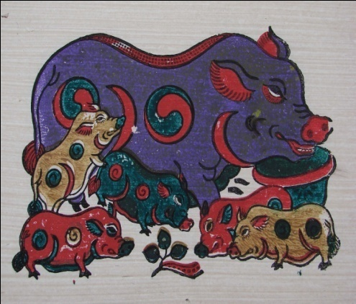
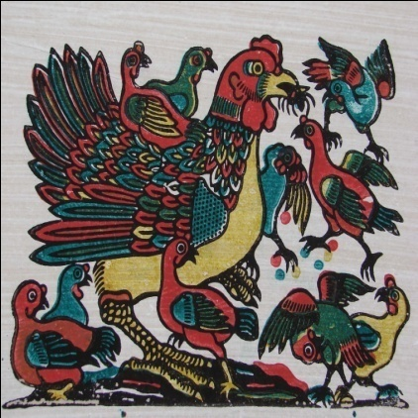
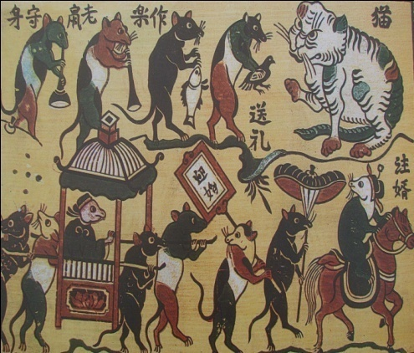
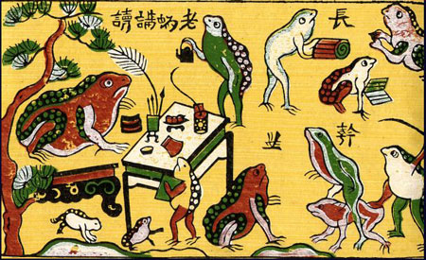
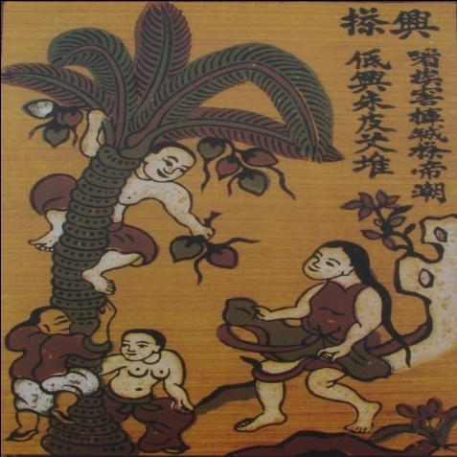

Tập đọc
Khởi động
1. Hãy kể tên một số bức tranh làng Hồ lấy đề tài trong cuộc sống hằng ngày của làng quê Việt Nam ?
Tranh lợn
Tranh gà
Tranh chuột
Tranh ếch
Cây dừa
Tranh “Tố nữ”

Slide 3
Tập đọc
2. Kĩ thuật tạo màu của tranh làng Hồ có gì đặc biệt ?
… rất đặc biệt : màu đen không pha bằng thuốc mà luyện bằng bột than của rơm bếp, cói chiếu, lá tre mùa thu. Màu trắng điệp làm bằng bột vỏ sò trộn với hồ nếp, “nhấp nhánh muôn ngàn hạt phấn làm tăng thêm vẻ thâm thuý cho khuôn mặt”.

Slide 4
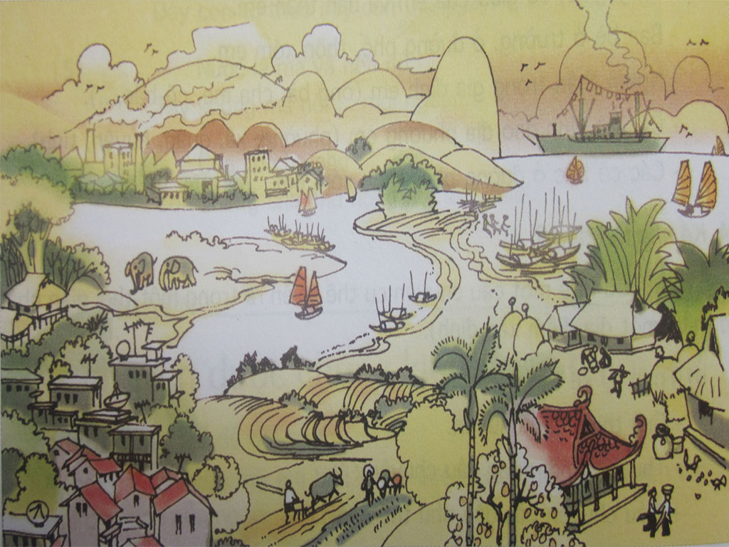
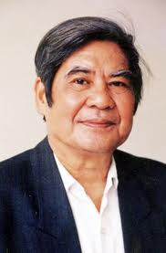
Tập đọc
Tiết 54: Đất nước
(trích) Nguyễn Đình Thi

Slide 5
Tập đọc
Tiết 54: Đất nước
1. Luyện đọc :
2. Tìm hiểu bài :
chớm lạnh ;
Đất nước ;
cốm mới ;
xao xác
ngoảnh lại ;
phù sa
Hơi may ;
Chưa bao giờ khuất
khuất
Vọng nói về
“Đất nước” : là bài thơ được sáng tác trong thời kì kháng chiến chống thực dân Pháp, thể hiện cảm xúc của tác giả giữa mùa thu thắng lợi trên chiến khu Việt Bắc.
Là một món ăn chế biến bằng nếp tươi, rang , gói trong lá sen
Tiếng của ông cha từ nghìn năm lịch sử vọng về nhắn nhủ cháu con.
chưa bao giờ chịu khuất phục; cũng có thể hiểu là bất tử.
gió heo may.

Slide 6
Tập đọc
Tiết 54: Đất nước
Mùa thu nay khác rồi
Tôi đứng vui nghe giữa núi đồi
Gió thổi rừng tre phấp phới
Trời thu thay áo mới
Trong biếc nói cười thiết tha.
- giọng vui, tự hào
Trời xanh đây là của chúng ta
Núi rừng đây là của chúng ta
Những cánh đồng thơm mát
Những ngả đường bát ngát
Những dòng sông đỏ nặng phù sa.

Slide 7
Tập đọc
Tiết 54: Đất nước
1. Luyện đọc :
2. Tìm hiểu bài :
chớm lạnh ;
Đất nước ;
cốm mới ;
xao xác
ngoảnh lại ;
phù sa
Hơi may ;
Chưa bao giờ khuất
khuất
Vọng nói về
1. Những ngày thu đẹp và buồn được tả trong khổ thơ nào?
Được tả trong khổ thơ 1 và 2
Đẹp : sáng mát trong, gió thổi mùa thu hương cốm mới
“Những ngày thu đã xa”
Buồn : sáng chớm lạnh, phố dài xao xác
hơi may, thềm nắng lá rơi đầy,
người ra đi đầu không ngoảnh lại

Slide 8
Tập đọc
Tiết 54: Đất nước
1. Luyện đọc :
2. Tìm hiểu bài :
chớm lạnh ;
Đất nước ;
cốm mới ;
xao xác
ngoảnh lại ;
phù sa
Hơi may ;
Chưa bao giờ khuất
khuất
Vọng nói về
2. Nêu một hình ảnh đẹp và vui về mùa thu mới trong khổ thơ thứ ba ?
Đẹp : rừng tre phấp phới ; trời thu thay
áo mới, trời thu trong biếc,
Mùa thu mới
Vui : rừng tre phấp phới
trời thu nói cười thiết tha

Slide 9
Tập đọc
Tiết 54: Đất nước
1. Luyện đọc :
2. Tìm hiểu bài :
chớm lạnh ;
xao xác
Đất nước ;
cốm mới ;
ngoảnh lại ;
phù sa
Heo may ;
Chưa bao giờ khuất
khuất
Vọng nói về
3.Nêu một, hai câu thơ nói lên lòng tự hào về đất nước tự do,về truyền thống bất khuất của dân tộc trong khổ thơ thứ tư và thứ năm ?
Trời xanh đây là của chúng ta
Núi rừng đây là của chúng ta
Những cánh đồng thơm mát
Lòng tự hào về
đất nước tự do :
Những ngả đường bát ngát
Những dòng sông đỏ nặng phù sa.
Nước của những người chưa bao giờ khuất

Slide 10

Tập đọc
Tiết 54: Đất nước
Em hãy nêu nội dung chính bài thơ ?
Nội dung chính :
Bài thơ thể hiện niềm tự hào, tình yêu tha thiết của tác giả đối với đất nước, với truyền thống bất khuất của dân tộc.

Slide 11
Tập đọc
Tiết 54: Đất nước
Mùa thu nay khác rồi
Tôi đứng vui nghe giữa núi đồi
Thi đọc diễn cảm
Gió thổi rừng tre phấp phới
Trời thu thay áo mới
Trong biếc nói cười thiết tha.
Trời xanh đây là của chúng ta
Núi rừng đây là của chúng ta
Những cánh đồng thơm mát
- giọng vui, tự hào
Những ngả đường bát ngát
Những dòng sông đỏ nặng phù sa.

Slide 12
Tập đọc
Tiết 54: Đất nước
Nội dung chính :
Bài thơ thể hiện niềm tự hào, tình yêu tha thiết của tác giả đối với đất nước, với truyền thống bất khuất của dân tộc.
Học thuộc lòng khổ thơ và bài thơ .

Slide 13

Tập đọc
Tiết 54: Đất nước
Vận dụng, trải nghiệm
- Nhắc lại nội dung chính của bài.

Slide 14
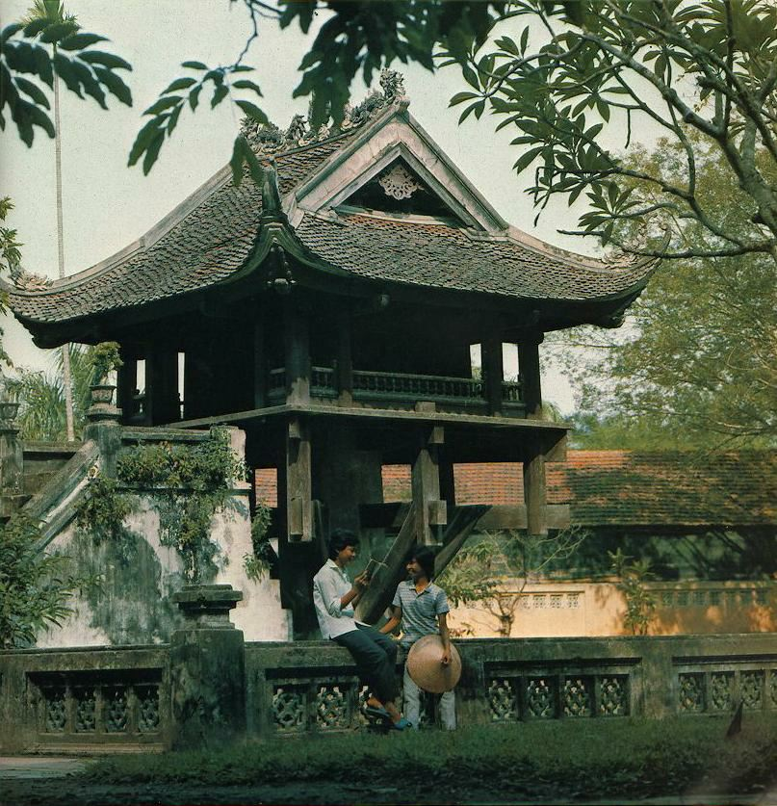


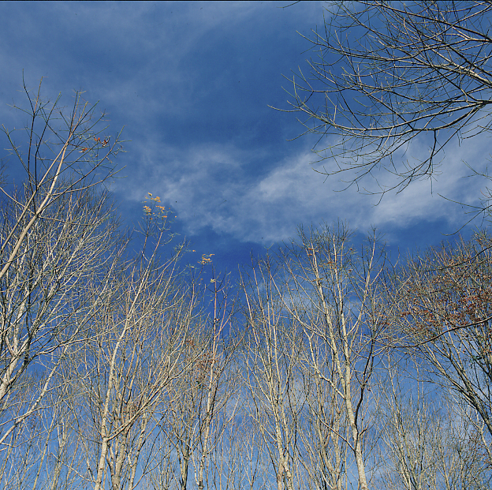
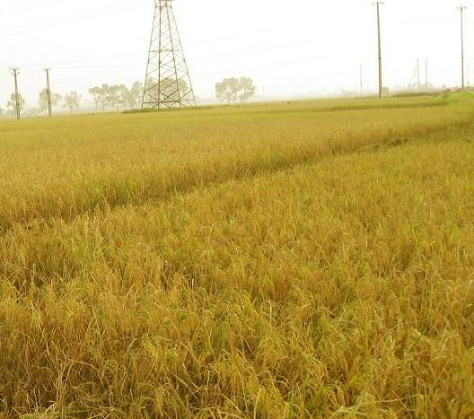

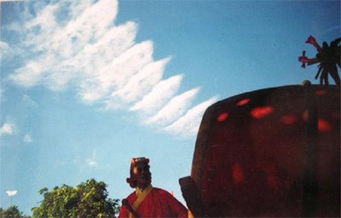
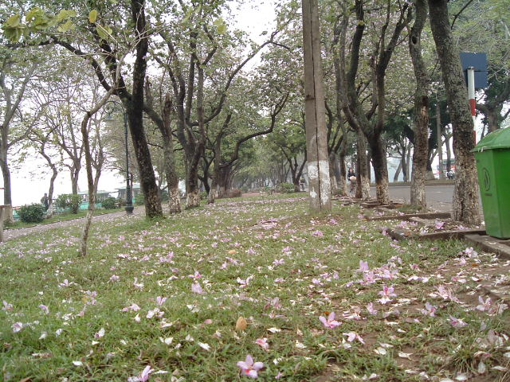
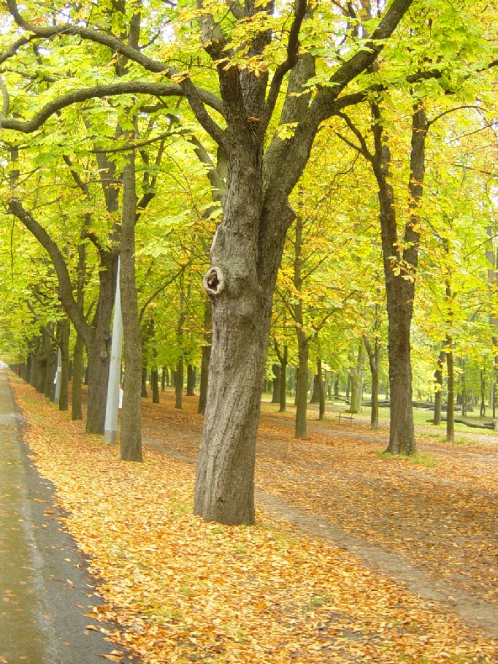
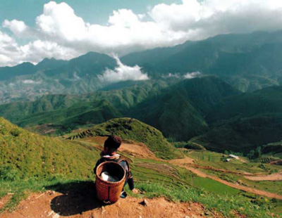
XIN CHÀO VÀ HẸN GẶP LẠI

